Slide 1
Prometheus
Monitoring sistema i servisa
Maša Nešić, 16774

Slide 2
Monitoring Za potrebe mikroservisa i interneta stvari i servisa
Šta posmatramo
Metriku hardvera uređaja
Firmware
Kod aplikacije
Spoljašnje okruženje
Interakciju između uređaja i cloud-a
Pomoćne sisteme
Zašto posmatramo?
Detektovanje, debagiranje i rešavanje problema koji se javljaju u sistemima, dok ti sistemi rade
Dugoročna analitika i izgradnja modela
Optimizacija rada sistema
Praćenje promena za potrebe donošenja poslovnih i tehničkih odluka
Za potrebe drugih sistema/procesa (QA, automatizacija, bezbednost, ...)

Slide 3



prometheus
Sistem za monitoring sistema i servisa, i baza za smeštanje vremenskih serija podataka
Open-source projekat
Inicijalno razvijen od strane SoundCloud-a
Zvanični projekat Cloud Native Computing Fondacije

Slide 4
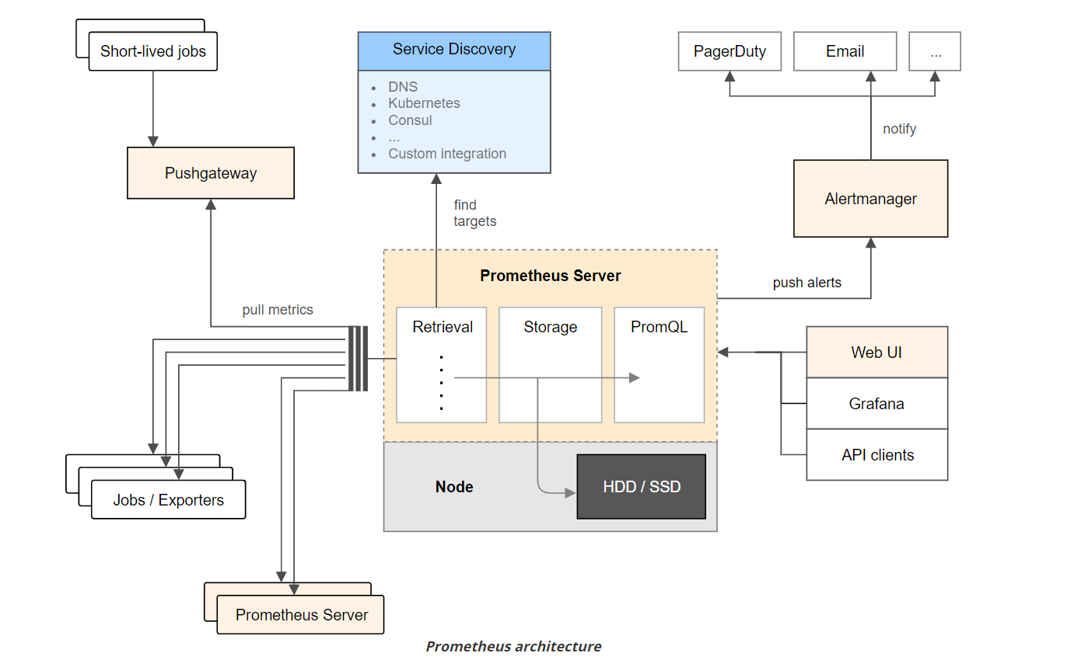
arhitektura
Slanje „uzbuna“ povodom kritičnih događaja
Za batch poslove koji se izvršavaju periodično, nisu stalno aktivni
Izvršavanje upita
i vizuelizacija

Slide 5
Glavne karakteristike
Multi-dimenzionalni model podataka - vremenska serija je difinisana imenom metrike, a labele (key-value parovi) dodaju dimenzije
PromQL – moćan i fleksibilan jezik za pisanje upita koji može da iskoriti prednosti multi-dimenzionalnosti
HTTP pull model za prikupljanje metrika
Podrška za monitoring „batch“ poslova preko posrednika (Pushgateway)
Podrška za vizuelizaciju – kreiranje grafova, tabela i dashboard-ova
Efikasno skladištenje – lokalna on-disk baza (nezavisno od distribuiranih skladišta, autonomne instance servera), sa mogućnošću integracije sa udaljenim sistemima za skladištenje
Precizno kreiranje alertova uz pomoć PromQL-a
Klijentske biblioteke
Veliki broj raspoloživih eksportera za integraciju third-party podataka sa Prometheus-om
https://prometheus.io/docs/instrumenting/exporters/

Slide 6
Skladištenje
Uzorci se grupišu u blokove materijla koji je skupljan u protekla 2h
Svaki blok se sastoji od jednog ili više chunk fajlova koji sadrže vremenske serije podataka prikupljenih u tom periodu, fajl sa metapodacima i indeksni fajl (indeksira nazive metrika i labele za chunk fajlove)
Kada se neka serija obriše preko API-ja, informacija o tome se čuva u zasebnom fajlu (ne vrši se odmah brisanje i preuređivanje podataka iz chunk fajlova)
Trenutni blok, u koji se smeštaju podaci se čuva u memoriji i loguje u originalnom formatu u write-ahead fajl (kao siguronosni mehanizam u slučaju otkaza)
Vremenom se vrši kompakcija 2h blokova u blokove koji sadrže veće količine infomacija - do 10% ukupnog vremena za koje se čuvaju podaci ili 31 dan (šta god je manje)
Moguće je podešavati koliko dugo se čuvaju podaci – default je 15 dana
Ukupan potreban prostor = vreme čuvanja podataka (u sekundama) * broj uzoraka koji se prikuplja u sekundi * broj B po uzorku (najčešće 1-2 B)

Slide 7
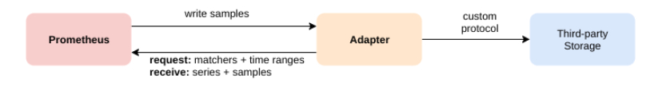
Remote skladištenje
Korišćenjem lokalnog skladišta, svaka instanca je ograničena na sopstvenu pouzdanost i skalabilnost
Kao rešenje tog problema, Prometheus nudi interfejse za integraciju sa remote sistemima za skladištenje
Obezbeđuju se upis i čitanje sa remote URL u standardizovanom formatu
Komunikacija sa adapterom se obavlja u kompresovanom formatu pomoću protokol bafera, preko HTTP
Predviđa se prelazak na gRPC, kada se obezbedi da sve instance Prometheus ekosistema mogu da rade preko HTTP/2
https://prometheus.io/docs/prometheus/latest/storage/

Slide 8
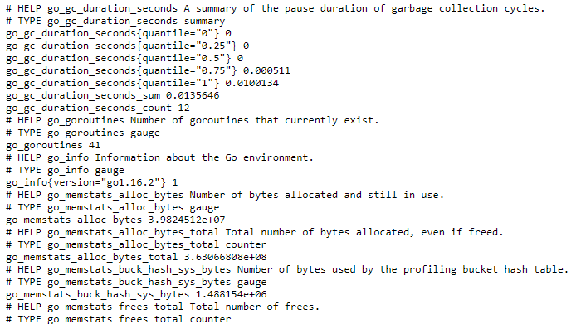
Self monitoring
prometheus.yml
global:
scrape_interval: 15s
evaluation_interval: 15s
scrape_configs:
- job_name: 'prometheus’
scrape_interval: 5s
static_configs:
- targets: ['localhost:9090’]
./prometheus.exe --config.file=prometheus.yml

Slide 9
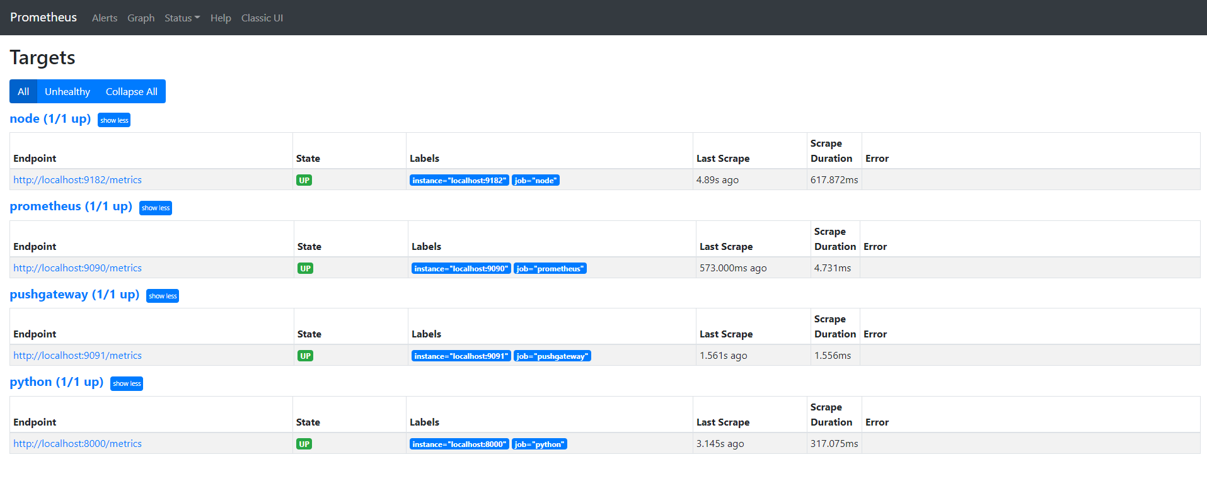
targets

Slide 10
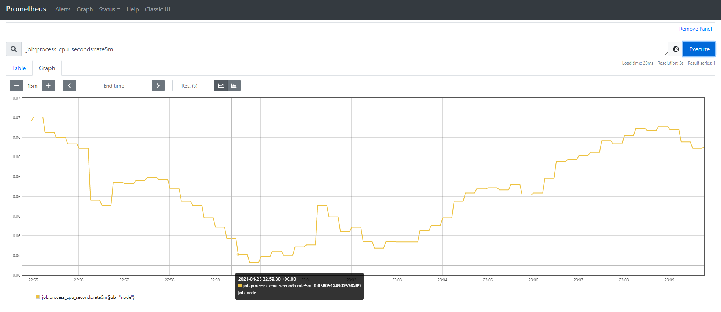
queries

Slide 11
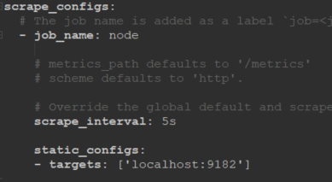
Third party monitoring
Eksporteri
Windows exporter https://github.com/prometheus-community/windows_exporter
Metrike vezane za hardver i OS mašine
Iskorišćenost CPU, memorije, prostora na disku, upisi i čitanje sa diska, bandwidth mreže, trenutni broj aktivnih niti, ...

Slide 12
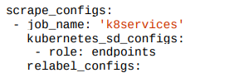
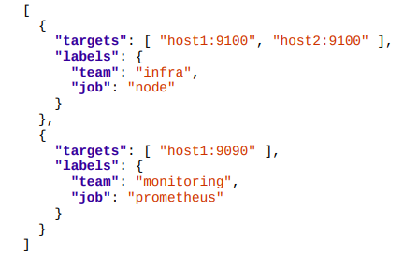
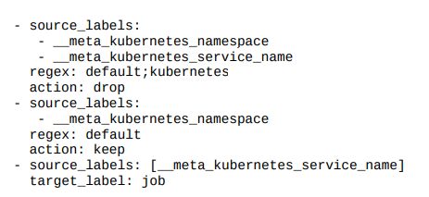
Service discovery
Statički – znamo lokaciju izvora i ona je nepromenjiva
scrape_configs: - job_name: ‘node’ static_configs: - targets: [‘localhost:9182’]
Out of the box podrška za popularna SD rešenja
Azure, Consul, DNS, EC2, OpenStack, File, Kubernetes, Marathon, Nerve, Serverset, and Triton
Kubernetes
Iz fajla – za service discovery sisteme koje Prometheus ne podržava out of the box
scrape_configs: - job_name: file file_sd_configs: - files: '*.json'
node, endpoints, service, pod, ingress

Slide 13
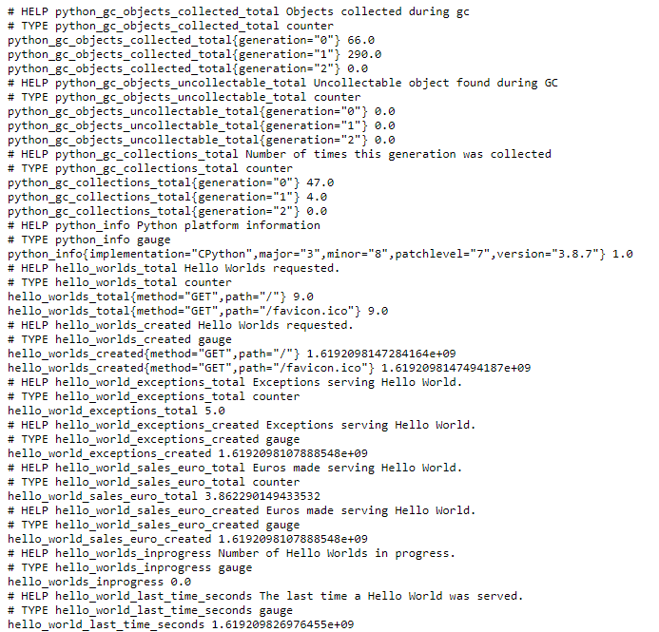
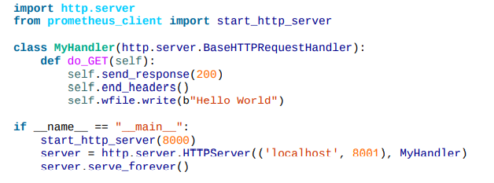
Metrike - instrumentacija
Klijentske biblioteke – Go, Python, Java i Ruby
Python - prometheus_client

Slide 14
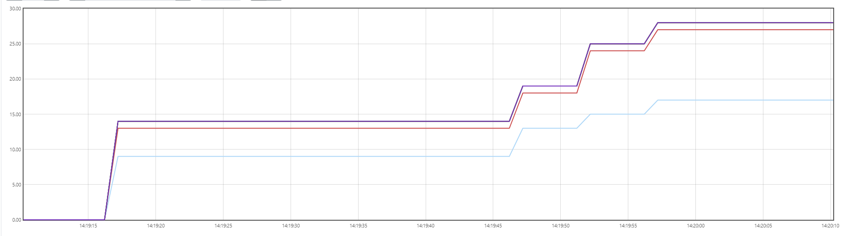
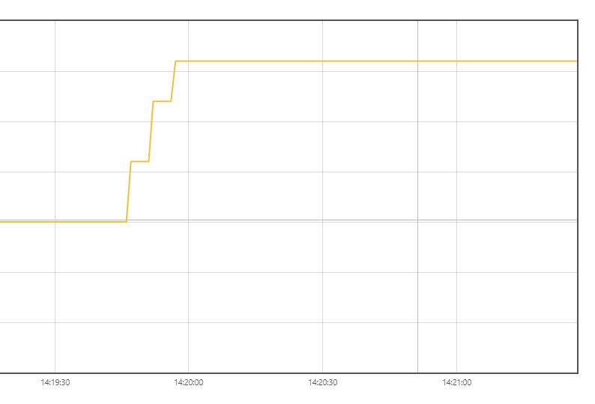
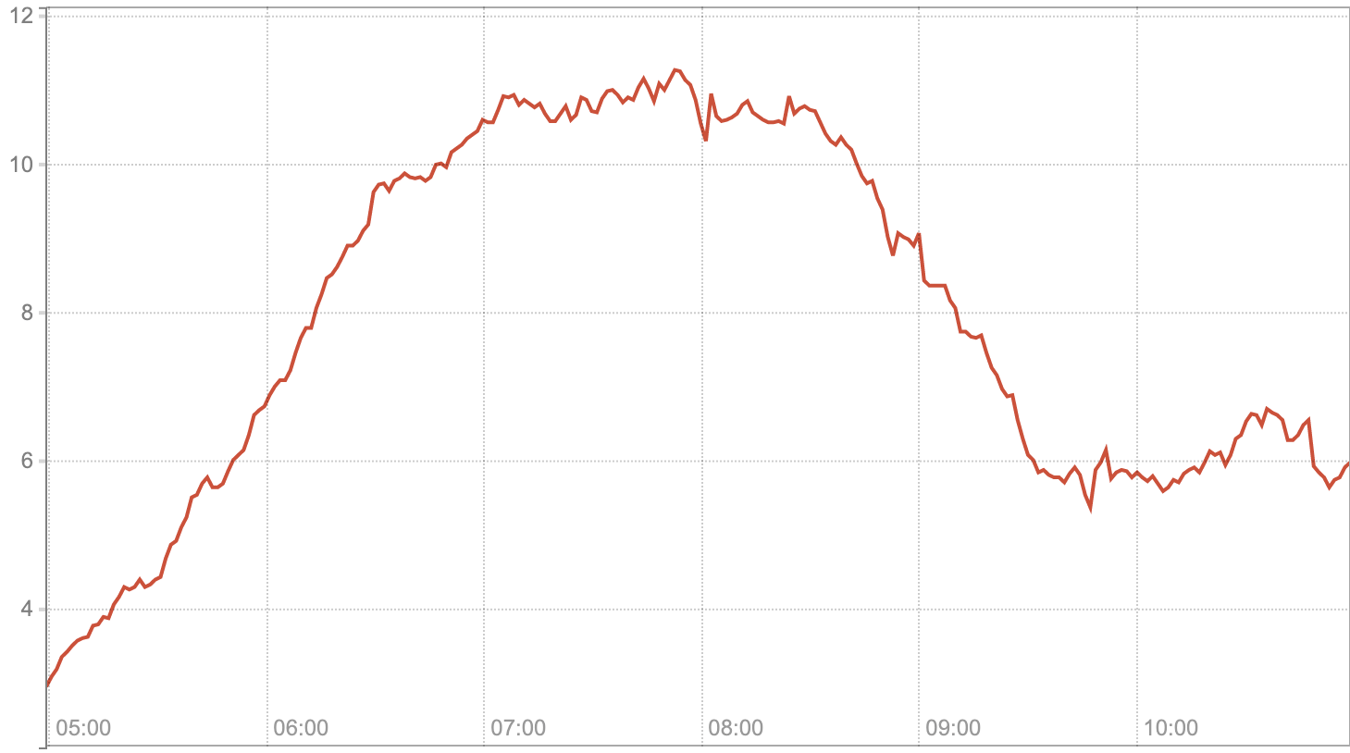
Metrike - instrumentacija
Counter
Gauge
Summary
Histogram
Histogram
Counter
Gauge

Slide 15


counter
Najčešće se koriste da bi merili broj izvršenja nekog dela koda
REQUESTS.labels(self.path, self.command).inc()
SALES.inc(euros)
PromQL
rate(hello_world_exceptions_total[1m])
rate(hello_world_exceptions_total[1m]) /
sum without(method, path)(rate(hello_worlds_total[1m]))
rate(hello_worlds_total[1m])

Slide 16
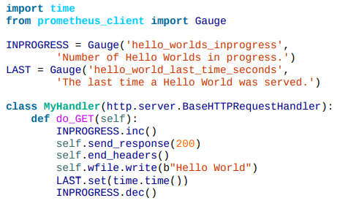
gauge
Trenutno stanje nekog resursa
Npr. Broj aktivnih niti, zauzeće keš memorije, poslednji put kada je neki zahtev obrađen, ...
Inc, dec i set
time() - hello_world_last_time_seconds

Slide 17
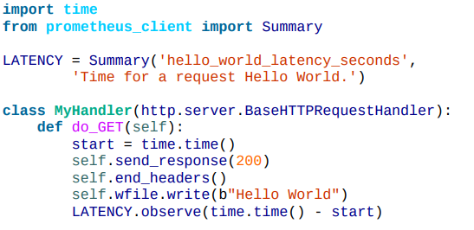
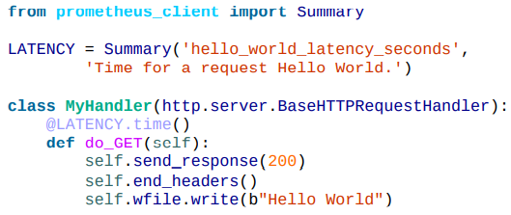
summary
Pogodno za praćenje latencije
Observe()
Generiše 2 vremenske serije
_count – broj poziva observe funkcije
_sum – suma vrednosti prosleđenih observe funkciji
rate(hello_world_latency_seconds_sum[1m]) / rate(hello_world_latency_seconds_count[1m])

Slide 18
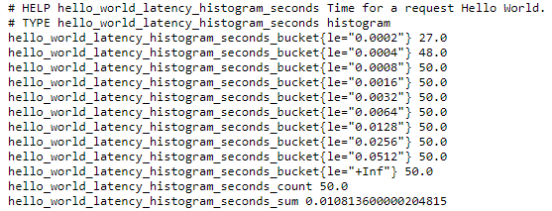
histogram
Quantiles and percentiles
Observe() funkcija, isto kao za Summary
Kreira _count i _sum vremenske serije (kao Summary) i niz vremenskih serija _bucket, gde je svaka od njih counter događaja koji upadaju u njen opseg
LATENCYH = Histogram('hello_world_latency_histogram_seconds’,
'Time for a request Hello World.', buckets=[0.0001 * 2**x for x in range(1, 10)])
histogram_quantile(0.95, rate(hello_world_latency_histogram_seconds_bucket[1m]))

Slide 19
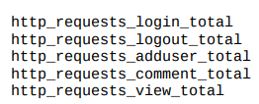
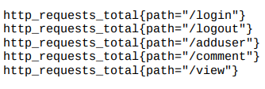
labele
Daju dimenzionalnosti podacima
Key/value parovi
Vrednost labela i ime metrike zajedno jedinstveno identifikuju vremensku seriju podataka
vs
Target labele – identifikuju metu od koje Prometheus pribavlja podatke
Arhitektura, id aplikacije, id datacentra, production/development, tim, instanca
Prometheus ih dodaje u procesu prikupljanja podataka
Labele za instrumentaciju – potiču iz procesa instrumentacije
Informacije koje su poznate unutar aplikacije/biblioteke – tip HTTP zahteva, baza kojoj se obraća
PromQL ne pravi razliku između toga kog je tipa labela

Slide 20
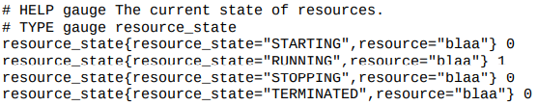
Label patterns
Prometheus može da pamti samo 64-bitne float vrednosti, ne i stringove
Labele su stringovi
Enum
Stanje resursa – STARTING, RUNNING, STOPING, TERMINATED
Kodiranje brojevima nije pogodno za izračunavanja
from threading import Lock from prometheus_client.core import GaugeMetricFamily, REGISTRY
class StateMetric(object): def __init__(self): self._resource_states = {} self._STATES = ["STARTING", "RUNNING", "STOPPING", "TERMINATED",] self._mutex = Lock() def set_state(self, resource, state): with self._mutex: self._resource_states[resource] = state def collect(self): family = GaugeMetricFamily("resource_state", "The current state of resources.", labels=["resource_state", "resource"]) with self._mutex: for resource, state in self._resource_states.items(): for s in self._STATES: family.add_metric([s, resource], 1 if s == state else 0) yield family
avg_over_time(resource_state[1h])
without(resource)(resource_state)

Slide 21

Label patterns
Info
version_info = { "implementation": "CPython", "major": "3", "minor": "5", "patchlevel": "2", "version": "3.5.2" }
Za informacije koje nisu pogodne da budu target labels
Gauge sa vrednošću 1 i labelama za sve željene informacije
INFO = Gauge("my_python_info",
"Python platform information", labelnames=version_info.keys())
INFO.labels(**version_info).set(1)
up
* on (instance, job) group_left(version)
my_python_info

Slide 22
Nazivi metrika dobra praksa
self-explanatory
Hijerarhijski model imena – od najopštijeg ka specifičnijim opisima
Prva reč – domen, namespace
Osnovne jedinice
Jedinica na kraju imena metrike
1 metrika = 1 značenje, labele određuju kontekst
Svaka jedinstvena kombinacija vrednosti labela => zasebna vremenska serija
Nazivi counter-a treba da se završavaju sa _total
Izbegavati sufikse _count, _sum i _bucket jer se oni već koriste kod histograma i summary
namespace
jedinica
labele
windows_cpu_cstate_seconds_total{core="0,0",state="c1"}
hijerarhija
counter

Slide 23
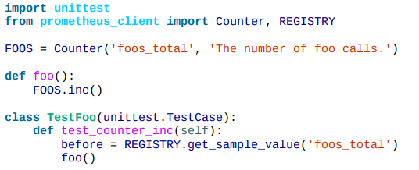

Unit testiranje instrumentacije
Za testiranje nekih kritičnih metrika
REGISTRY omogućava pristup raspoloživim podacima kroz kod
get_sample_value funkcija

Slide 24
instrumentacija
10 miliona metrika i 1000 čvorova
1 nova metrika za svaku instancu je 0.01% resursa
Histrogrami uvode visoku kardinalnost
Za kardinalnost 100 – 1 nova metrika je 1% resursa
Rule of thumb – 10 najvećih metrika zauzima polovinu resursa
Fokus na njihovoj optimizaciji
Online-serving sistemi – sinhroni interaktivni sistemi
Requests
Errors
Duration – latencija
Offline-serving sistemi – pipeline za obradu podataka
Utilisation – zasićenost servisa
Saturation – količina posla na čekanju
Errors

Slide 25


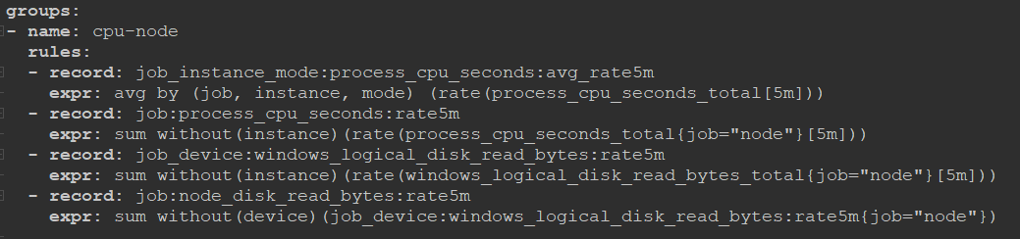
pravila
PromQL izrazi koji se rodovno evaluiraju
Agregirani rezultati za kasnije korišćenje – ubrzava rad dashboard-ova
Mala periodična obrada vs obrada velike količine podataka u trenutku izvršenja upita

Slide 26
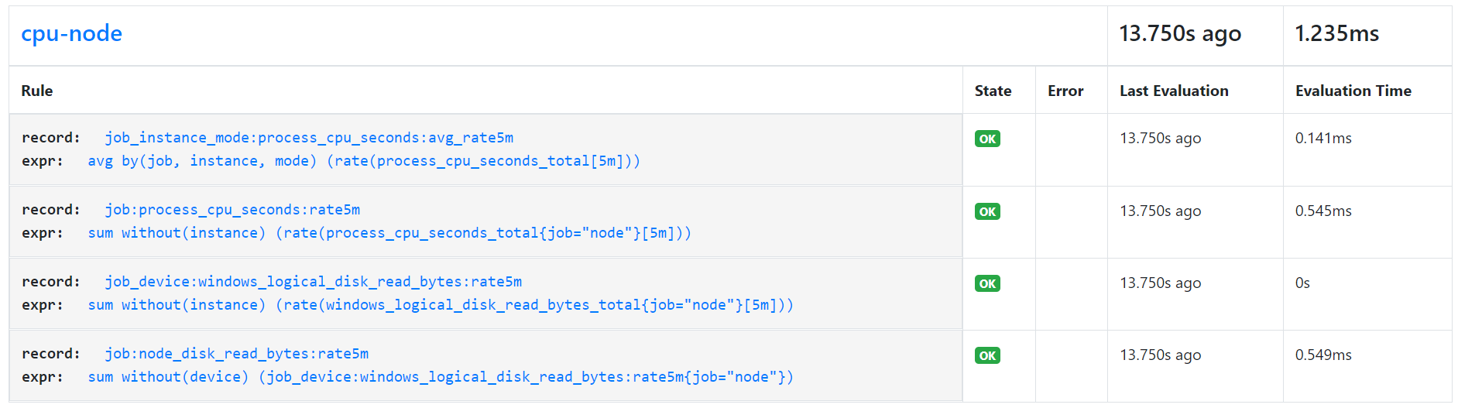
pravila

Slide 27
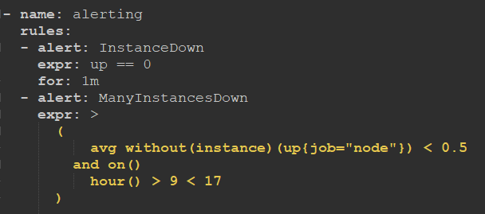
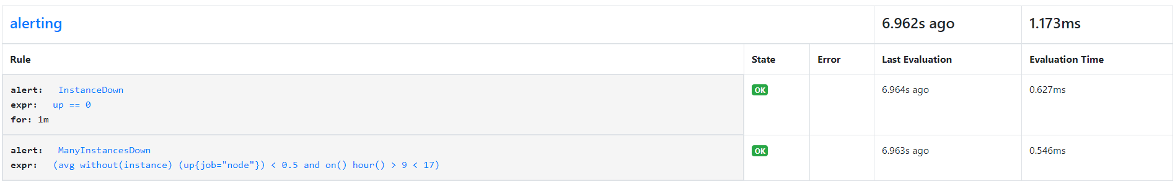
alerts
Specijalna pravila
Pišu se u istom fajlu kao i pravila
Umesto record, alert

Slide 28
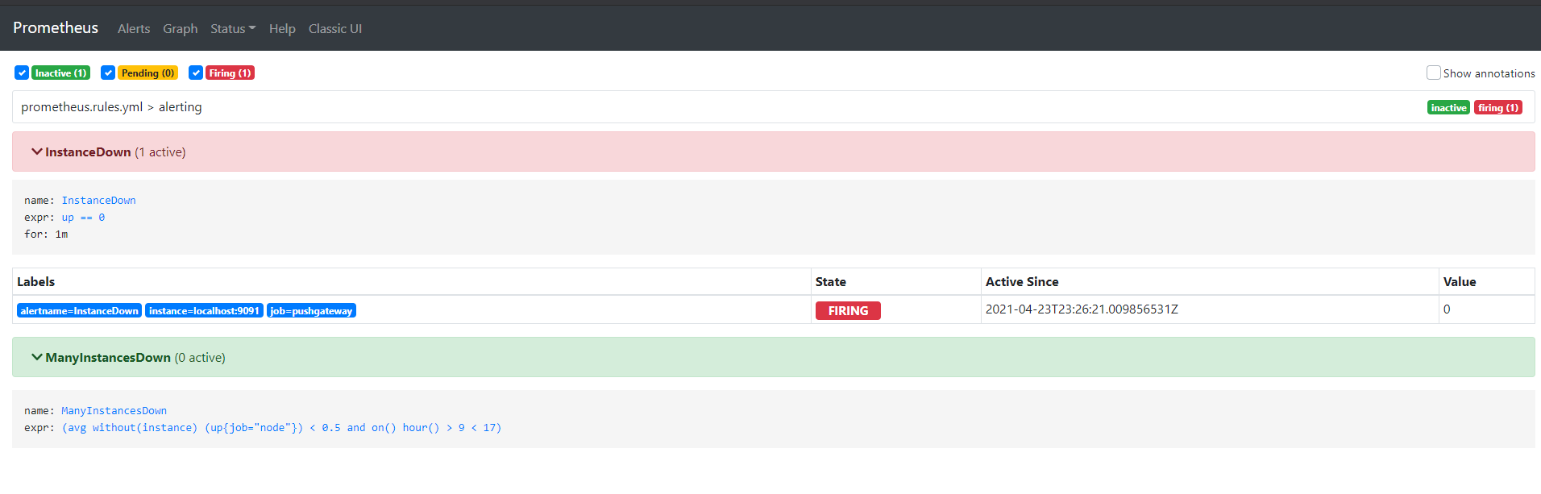
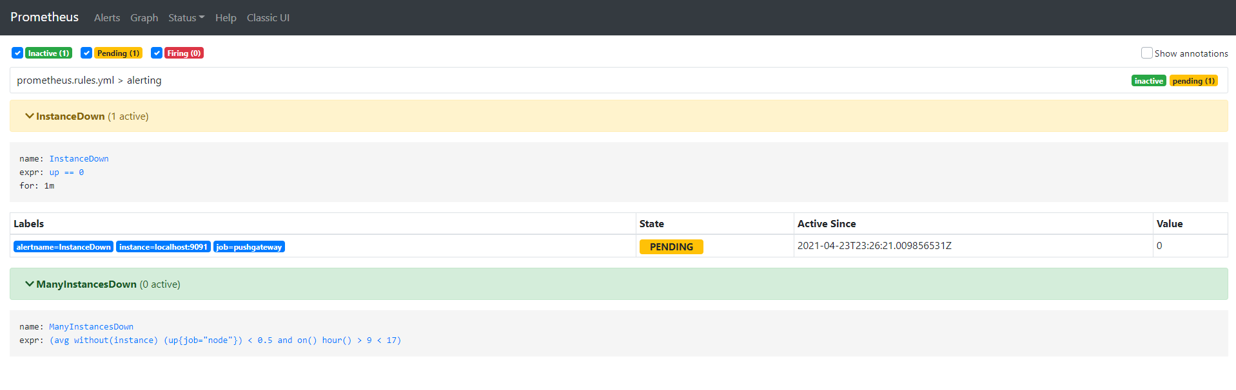
alerts

Slide 29
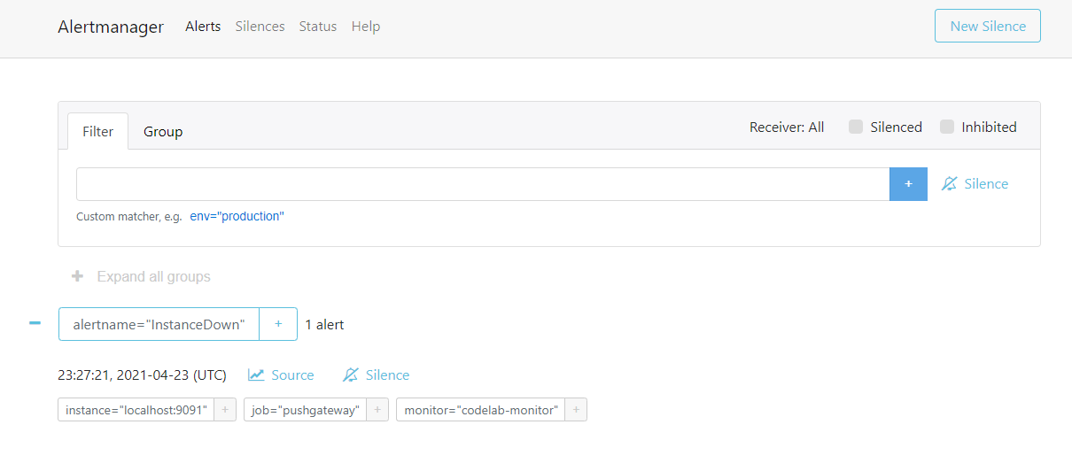
Alertmanager

Slide 30
alertmanager
Inhibicija
Sprečavanje da se pošalje notifikacija za neki događaj u određenim uslovima
Ako je neki ozbiljniji alert u firing modu, ne okidati manje ozbiljne alertove
Utišavanje
Privremeno onesposobljavanje alerta
Npr. Gašenje servisa zbog održavanja
Rutiranje
Routing tree – putanje kojima se šalju različite notifikacije
Različiti timovi, production/development, ...
Grupisanje
Za sve događaje iz istog reka/datacentra/servisa slati samo 1 notifikaciju
Prigušivanje i ponavljanje
Sprečavanje spama - za slučaj da se pojavi novi alert iz grupe za koju je već poslata notifikacija, taj alert će da se priguši
Po potrebi će ista notifikacija da se pošalje više puta ako se ne vidi reakcija
Obaveštavanje
Nakon svih prethodnih koraka, obaveštenja se šalju na prijemu adresu

Slide 31
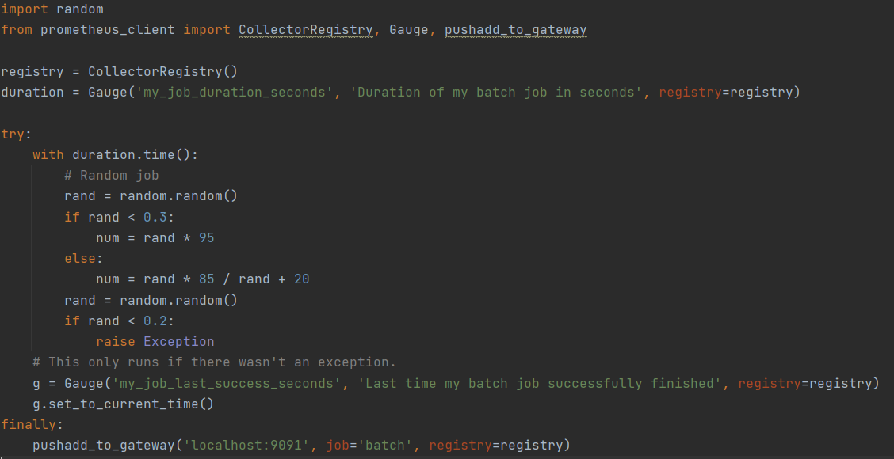
Batch poslovi
Poslovi koji se obavljaju periodično, odrade neku obradu i nestanu

Slide 32
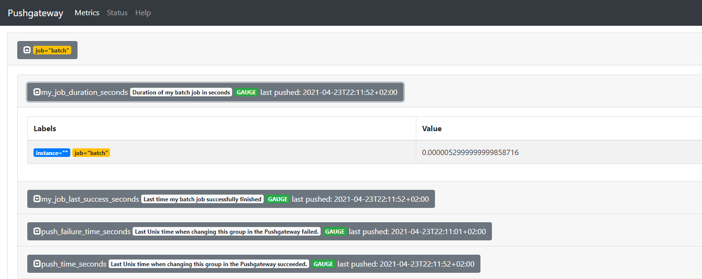
pushgateway

Slide 33
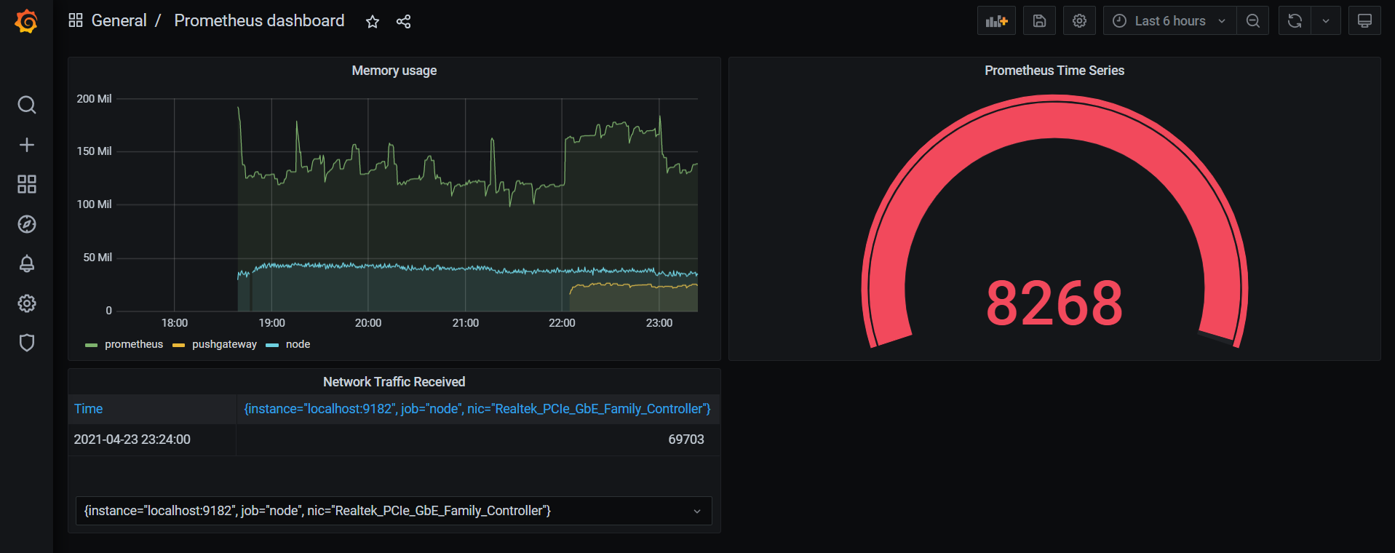
grafana

Slide 34
literatura
Prometheus dokumentacija - https://prometheus.io/
Brian Brazil – „Prometheus Up & Running – Infrastructure and Application performance monitoring“ – O’Reilly
Google Cloud, Cloud Architecture Center
Remote monitoring and alerting for IoT - https://cloud.google.com/architecture/remote-monitoring-and-alerting-for-iot
Using Prometheus and Grafana for IoT monitoring - https://cloud.google.com/community/tutorials/cloud-iot-prometheus-monitoring
Introduction to monitoring Microservices with Prometheus https://winderresearch.com/introduction-to-monitoring-microservices-with-prometheus/

